Slide 1
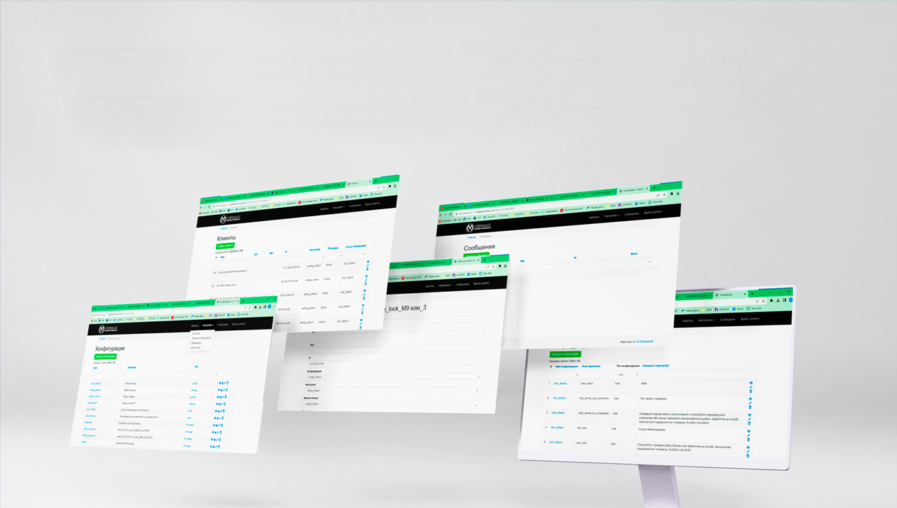

Vermax Update
Инструмент управления клиентскими ТВ приставками семейства Vermax и B-Optix

Slide 2

Что такое Vermax Update?
Vermax Update - серверное ПО для взаимодействия
с приставками абонентов.
- Работает с семействами приставок Vermax и B-Optix
- Решение для среднего и крупного бизнеса
С помощью Vermax Update вы можете:
- Обновлять ПО приставок;
- Обновлять и устанавливать приложения;
- Блокировать работу приставок.

Slide 3
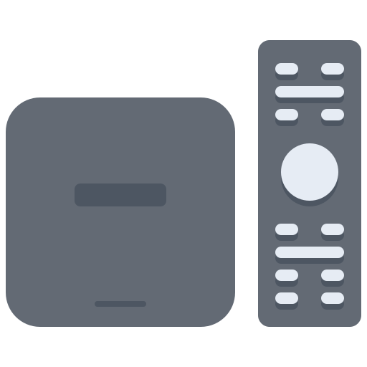
Что умеет Vermax Update?
Дистанционное обновление прошивок клиентов.
Управляйте установкой ПО на устройства абонентов
по разным сценариям:
- все приставки в абонентской сети;
- индивидуально по MAC / IP;
- сегменты сети;
Vermax Update работает с семействами приставок
Vermax и B-Optix на чипсетах S905X, S905W, S905W2, S905Y4.

Slide 4
Что умеет Vermax Update?
Сервис доступен для следующих устройств:
Чипсет S905W: Чипсет S905Y4:
- BO250W - UHD250Y2G
- BO250W2G - UHD300Y2G
- BO300W - UHD400Y2G
- BO300W2G - UHD450Y2G
Чипсет S905X: Чипсет S905W2:
- UHD250X - BO350W2G
- UHD250X2G - BO400W
- UHD300X - BO400W2G
- UHD300X2G

Slide 5
Что умеет Vermax Update?
- Конфигурация обновления прошивки создаётся
индивидуально под каждую модель приставки в
сети оператора, в зависимости от используемого
бренда и чипсета.
- Использование сервиса Vermax Update рассчитано
на совместное использование приставок B-Optix и Vermax
в одной сети.
- При обращении на сервер устройство направляется
на предназначенную ему конфигурацию, исходя из
модели, IP адреса, либо маски подсети на которые
назначена конфигурация.

Slide 6
Что умеет Vermax Update?
Обновление прошивки можно назначить
на определенную приставку по:
- индивидуально по MAC / IP;
- на группу приставок на основе маски подсети.
- Сегментация устройств позволяет:
балансировать нагрузку во время массового обновления
- Сегменты можно обновить последовательно,
снижая пиковую нагрузку на сеть и серверы
- Назначить разные прошивки в подсети,
если они принадлежат различным субоператорам.

Slide 7

Дистанционное обновление приложений
С помощью Vermax Update больше не нужно менять прошивку для обновления одного или нескольких приложений.
Как это работает?
- При обращении на сервер Vermax Update, устройство получает список актуальных приложений и их версии.
- Если версия приложения в списке выше, чем на приставке, приложение будет обновлено.
- Если приложение на приставке отсутствует, оно будет установлено.

Slide 8
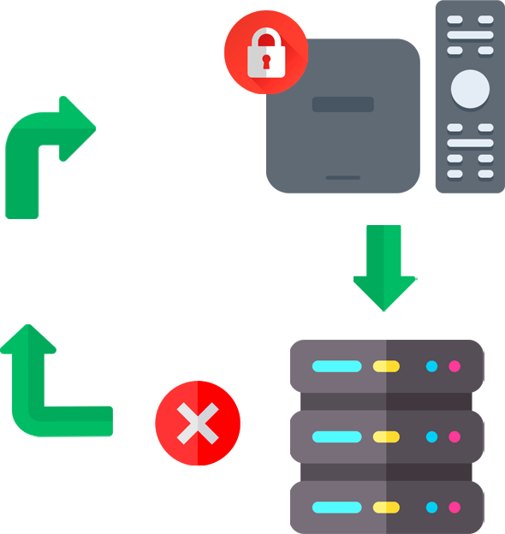
Блокировка устройств
IPTV приставка
Если в прошивке включен режим блокировки,
можно ограничить работу приставок:
- за пределами сети провайдера;
- по неоплате с помощью биллинга.
Для работы функционала блокировки доступ к серверу
Vermax Update разрешается только с IP-адресов
принадлежащих провайдеру.
Если клиент сменит провайдера и приставка не получит
ответ от сервера в течение 10 минут, то работа
приставки будет ограничена.
Запрос
при
включении
Запрос
каждые
10 минут
Локальный сервер
управления приставками

Slide 9
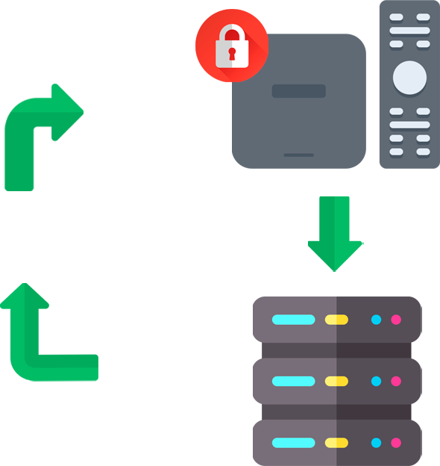
Блокировка устройств
IPTV приставка
При активной блокировке, доступ ко всем функциям
приставки будет ограничен.
В случае блокировки клиент не сможет пользоваться
сторонними приложениями: YouTube, IVI, Кинопоиск и др.
Если сбросить устройство к заводским настройкам
через режим Recovery, то статус блокировки будет
запрошен с сервера при запуске,
и блокировка сохранится.
Приставка останется заблокированной до тех пор,
пока на локальном сервере управления приставками
не будет получен ответ, что блокировка отсутствует.
Запрос
при
включении
Запрос
каждые
10 минут
Блокировка
активна
Локальный сервер
управления приставками

Slide 10
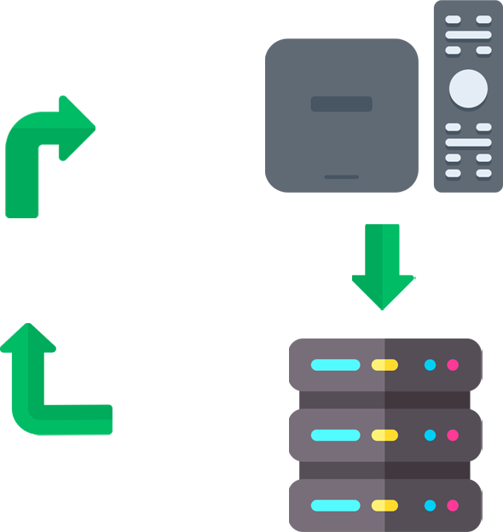
Блокировка устройств
IPTV приставка
При включении и далее каждые 10 минут,
приставка посылает запрос о проверке статуса
на сервер.
Сервер сверяет данные приставки (IP, MAC, S/N)
с базой данных Vermax Update и возвращает ответ.
В случае ответа, что блокировка отсутствует,
приставка продолжает работать в штатном режиме.
Запрос
при
включении
Запрос
каждые
10 минут
Блокировка
отсутствует
Локальный сервер
управления приставками

Slide 11
Благодарим за внимание!

